Slide 1

110學年度行政人員暑期研習
核銷常見錯誤研討
報告人:會計室張瑀玲
日期:111年7月11日

Slide 2
大綱
01 | 02 | 03 | 04
本校經費外之預算建立 | 請購基本概念及常見錯誤 | 核銷基本概念 及常見錯誤 | 核銷要點及 核銷基準表

Slide 3

01本校經費外之預算建立
要開始了~趕快筆記筆記~~

Slide 4

01本校經費外之預算建立(1/4)
我的計畫核定了卻請購不到?
計畫建好了沒有核准?
計畫要如何建立?
要怎麼登錄專案?
TIPS!!請告訴系統再告訴會計室→我有計畫

Slide 5

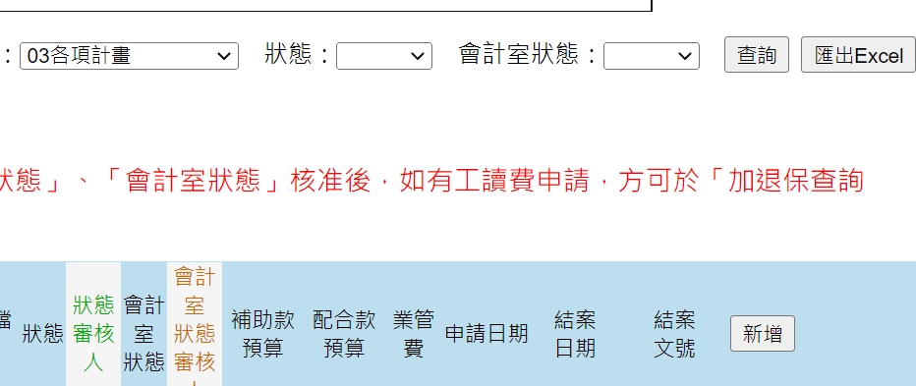
01本校經費外之預算建立(2/4)
計畫預算建立步驟(在校內系統5步驟)
3.依計畫種類新增計畫名稱
2.
在教職網研發/推廣/教發項下找到
1.計畫核定表
計畫輸入
5.第一關核准之後提供核定經費表紙本、收入佐證通知會計室核准即完成
01獎補款-企劃組
03各項計畫-學合組
04推廣教育-推廣組
05產學合作-學合組
07獎助學金-生輔組
02.06.08.10.11.12-會計室
4.輸入經費、上傳公文及核定表
並依計畫種類通知第一關審核人

Slide 6
01本校經費外之預算建立(3/4)
計畫預算建立步驟(在請購系統10步驟:文字敘述篇)
轉進來就可以!
計畫核准後要記得去請購系統做登錄!
步驟:
專案計畫申請>登錄專案>新增>
於主單中直接找尋”選擇研技專案計畫”
點選之後>找到計畫代號>點選前方勾勾>資料便會自動帶入>填上主持人>選擇計畫類別>>>>>然後直接點選右下”確認”系統會自動跳回原畫面>找到自己未送審計畫>
後方選起來後點選”通知會計室審核”
>>>>最後打電話通知會計室核准即可✔✔✔
TIPS!!系統使用就是新增>填寫>確認>送出不會很難!!

Slide 7
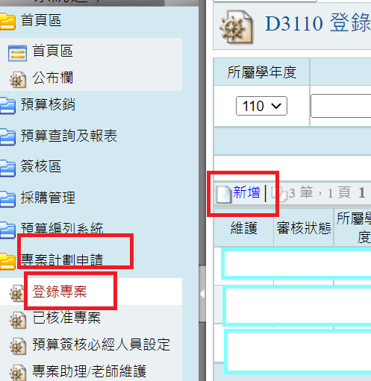
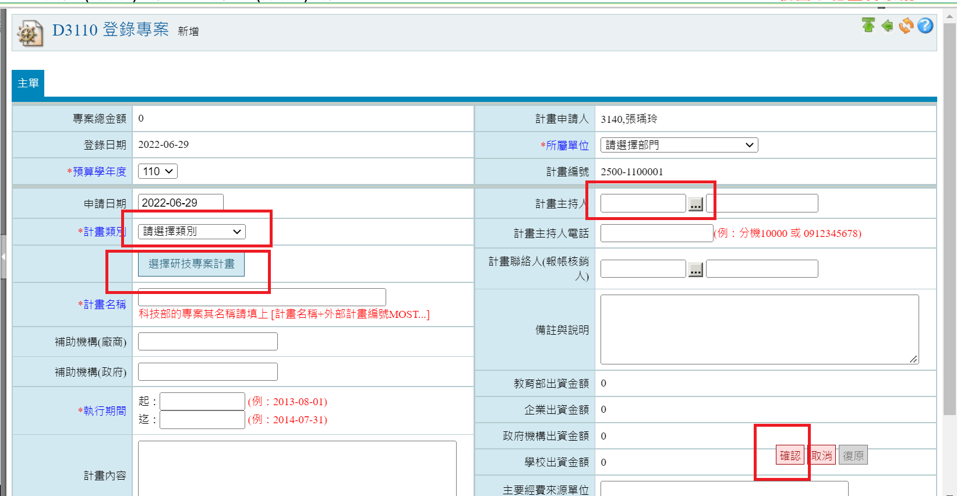

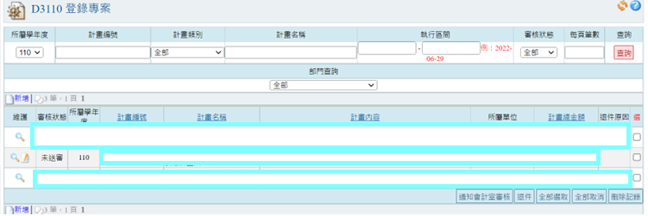
01本校經費外之預算建立(4/4)
計畫預算建立步驟(在請購系統10步驟:系統操作篇)
就是轉進來就可以!
5.
6.
3.
4.
1.
2.
7.
10.
提供4碼計畫代號打電話通知會計室核准即完成✔
8.
9.

Slide 8

02請購基本概念及常見錯誤

Slide 9
02請購基本概念及常見錯誤(1/4)
請購基本概念
1、 請購是對於工作或辦理活動中需要使用的物品及費用 向上級部門請求的過程。(請購項目應與核銷項目相符)
2、 同一設備或物品不得拆成多張請購，有規避採購法之嫌。
3、 請購應依核銷性質依核銷分類分別請購。
4、 特定計畫之請購應加簽控管計畫業辦單位。
5、 請購應完整填寫品名、規格及用途說明。。
6、 請購應依核銷規定申請。
*學輔款-課指組組長
*勞動部計畫-實服組
*高教深耕計畫-教發中心

Slide 10

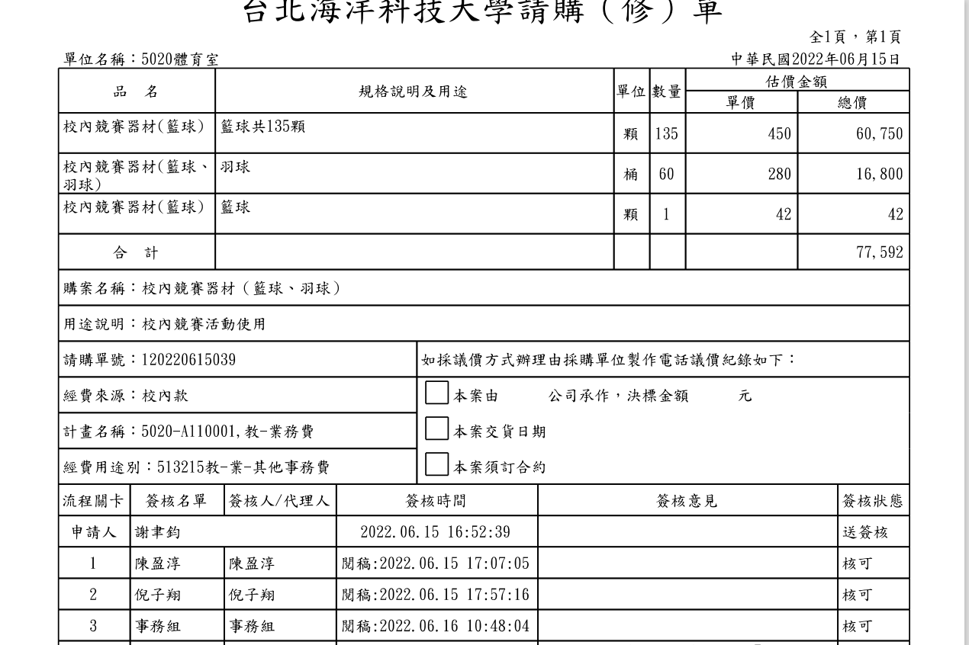
02請購基本概念及常見錯誤(2/4)
請購單範例
應確實填寫清楚!

Slide 11
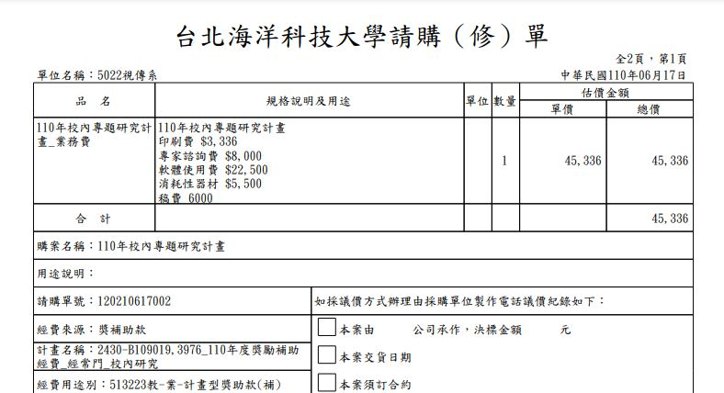
02請購基本概念及常見錯誤(3/4)
請購單錯誤範例
未依核銷分類分別請購

Slide 12
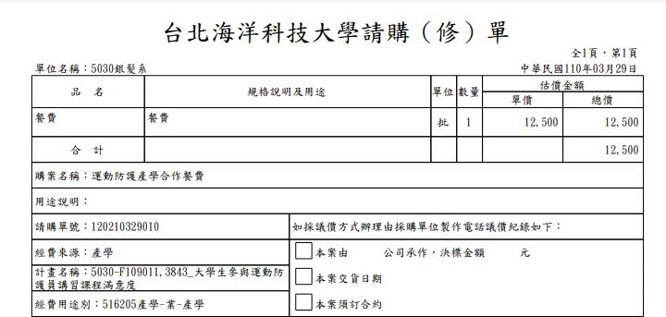
02請購基本概念及常見錯誤(4/4)
請購單錯誤範例
不符合規定
無說明

Slide 13

03核銷基本概念及常見錯誤
認真聽!重點來了!

Slide 14
03核銷基本概念及常見錯誤(1/8)
核銷基本概念
1、 申請支付之款項，應本誠信原則對所提出之支出憑證之支付事實 真實性負責，如有不實應負相關責任。
2、 應依核銷規定辦理核銷。
3、 核銷時應檢附紙本核銷單、請購單、憑證及佐證。
4、 黏貼處應加蓋騎縫章。
5、 所提供之憑證及佐證應為正本，例外者請填寫併單單號或說明。
①
②
③
④
TIPS!!送出前麻煩檢查、檢查再檢查!!!!!

Slide 15
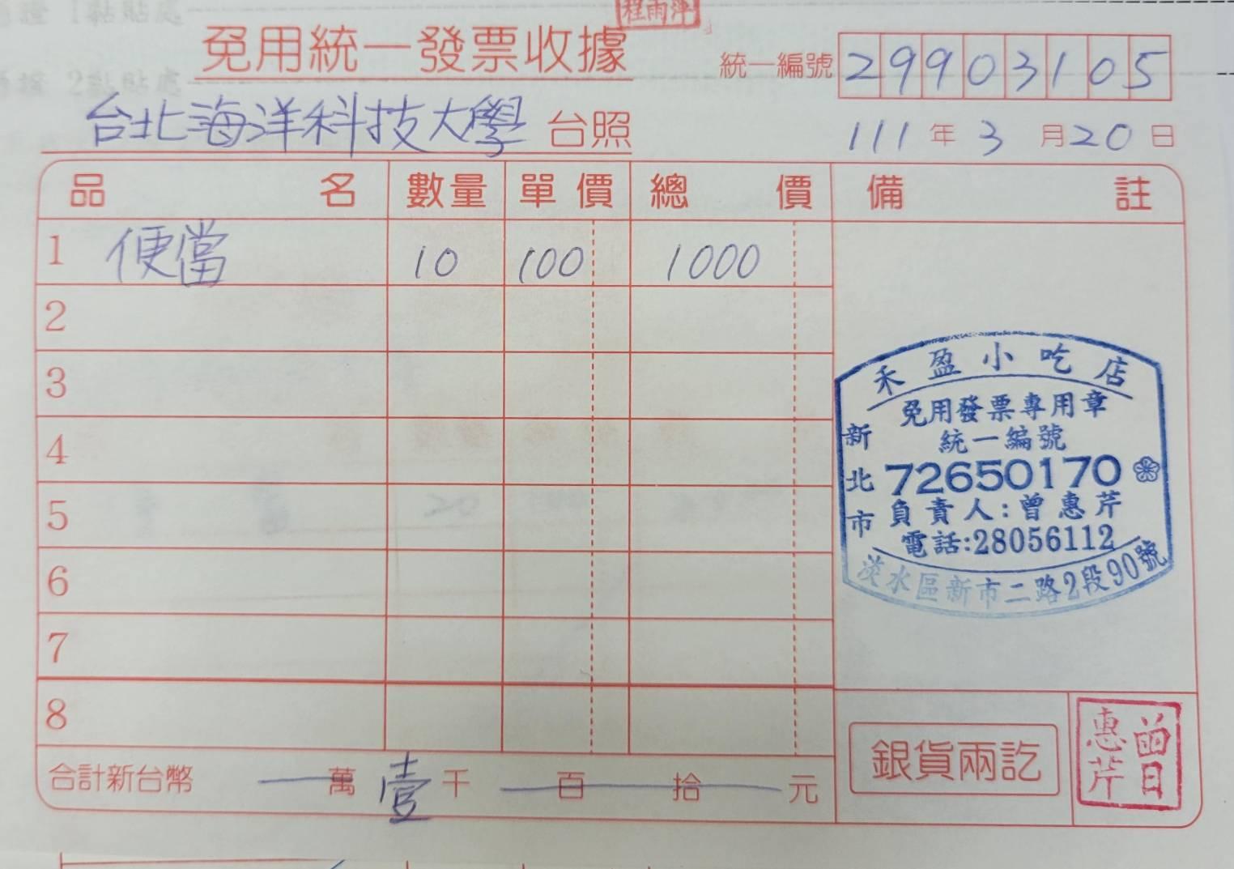
03核銷基本概念及常見錯誤(2/8)
核銷範例-以學輔款核銷餐費為例
→確認付款對象
①核銷單
① ② ③ ④
→完成用印關卡
王小明
→確認騎縫章
→確認金額
→確認發票號碼

Slide 16
03核銷基本概念及常見錯誤(3/8)
核銷範例-以學輔款核銷餐費為例
→確認與核銷相符
②請購單
→確認簽核關卡意見
TIPS!!要記得印出來附在核銷單後面!!!!!

Slide 17
03核銷基本概念及常見錯誤(4/8)
核銷範例-以學輔款核銷餐費為例
→確認抬頭及統編
③憑證:收據
→確認日期
→確認品名、數量、單價、總價及大寫金額。
→確認店章:受領人名稱、地址、營利事業統一編號。
營利事業統一編號從缺者，應請廠商於收據後方貼足印花(收據金額千分之四)

Slide 18
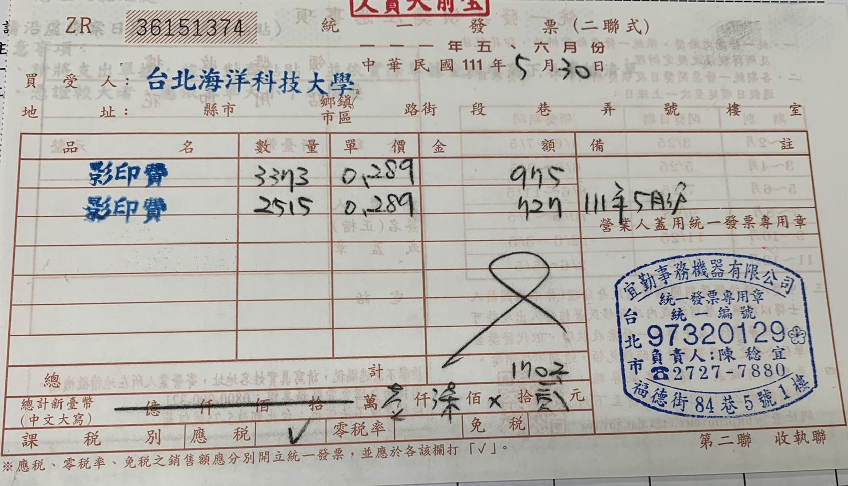
03核銷基本概念及常見錯誤(5/8)
核銷範例
→若為三聯式手開發票檢附收執及副聯
→若為二聯式電子發票需複印
③憑證:發票
→確認日期
→確認買受人
台北海洋科技大學
統編:29903105
→確認品名、數量、單價、金額、總價、大寫金額。承辦人加註備註應簽名。
若有清單佐證免逐項填記。
承辦人只能註明資訊不足而不能“更正”廠商之錯誤。發票之修正應加蓋負責人或統一發票章。
→確認統一發票專用章
營業人名稱、統一編號、
地址、統一發票專用章字樣
不得開立收據。

Slide 19
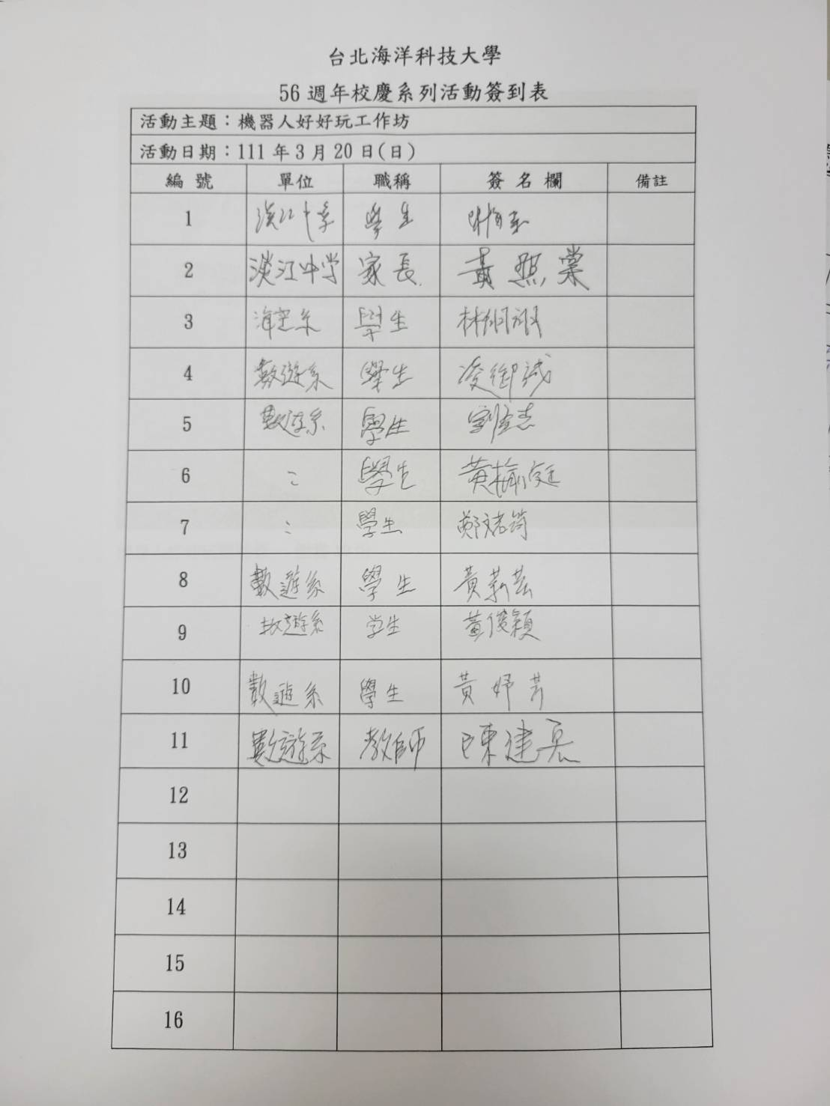
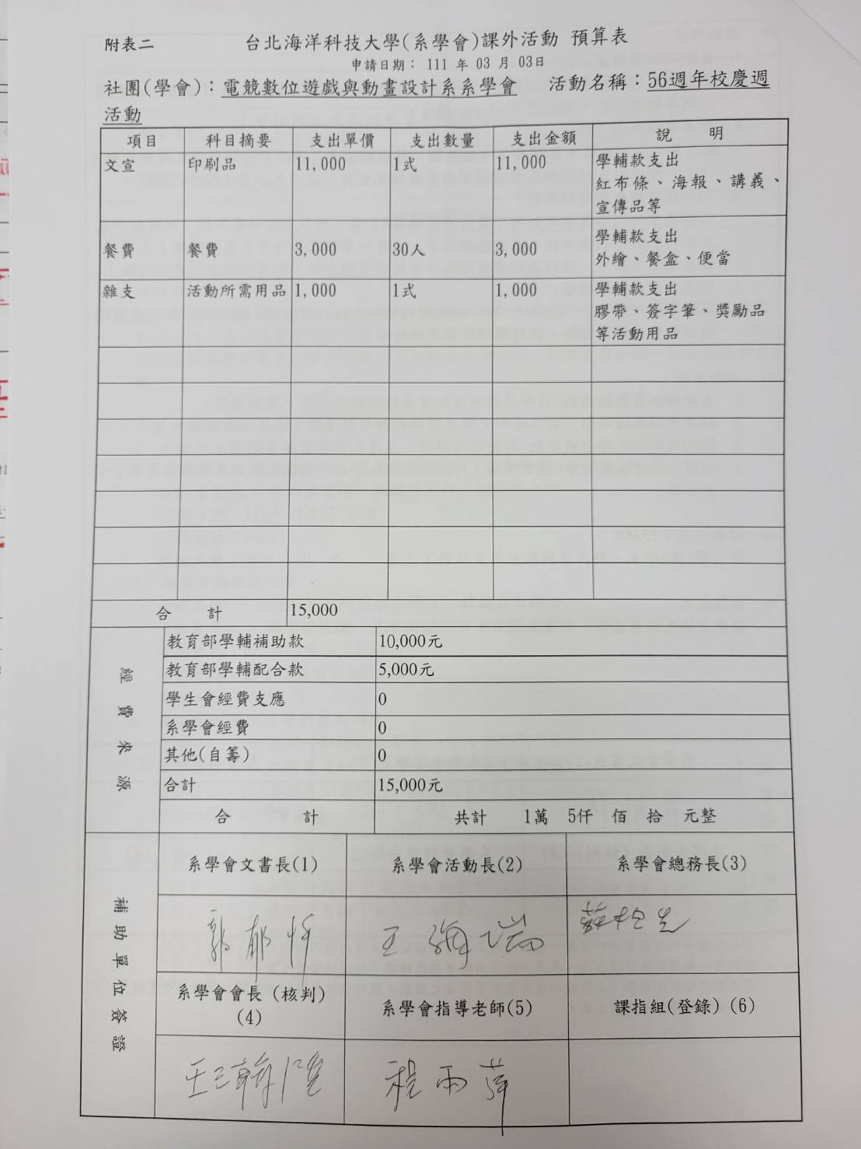
03核銷基本概念及常見錯誤(6/8)
核銷範例-以學輔款核銷餐費為例
④佐證
→餐費應檢附簽到表。
→學輔款應檢附計畫書及預算表。

Slide 20
03核銷基本概念及常見錯誤(7/8)
核銷單常見錯誤案例
1、 工讀及工作費檢附時數表休息時間及時數正確性。
        (4小時需休息半小時)(時數表應核章)
2、 憑證及佐證應相符。
        (比賽、活動、差旅費應確認日期是否與公文相符)
3、 工程或請購時有上傳估價單者，核銷時應一併提供為佐證。
4、 新建立之廠商及人員，核銷時應檢附存摺影本。
5、 不得核銷未來費用。
6、 不得使用塗改方式修改決行後之紙本公文。

Slide 21
03核銷基本概念及常見錯誤(8/8)
本校核銷要點
1、 本校各項經費支出，請於採購驗收完畢後二週內辦理核銷，
經通知者得於逾期日起一週內補辦核銷。逾期者不予核銷，
並列入單位年度績效考核，如已預先借款支付者，應於二週
內繳回原借款金額。
2、 各項補助或委辦計畫所申請之專案或活動經費支出，請於專
案或活動結束後二週內辦理核銷。
3、 應依照各項規定申請核銷，經通知補正而未能補正者，不予
        核銷。

Slide 22

04核銷要點及核銷基準表

Slide 23
04核銷要點及核銷基準表(1/8)
核銷要點-借支
1、 依本校經費借支與轉帳作業要點辦理。
應於預定支用日七天前辦理。
2、 依本校核銷要點應於活動結束後兩週內辦理核銷。
逾期者不予核銷，並於兩週內繳回借款金額。
3、 辦理借支應檢附紙本公文、請購單、借支單。
4、 內聘鐘點費、主持人費、工讀費不予借支。
5、 若為跨學年度計畫借支案，應依學年度分別申請。
6、 借支繳回款應填寫核銷單號以利完成歸墊。

Slide 24
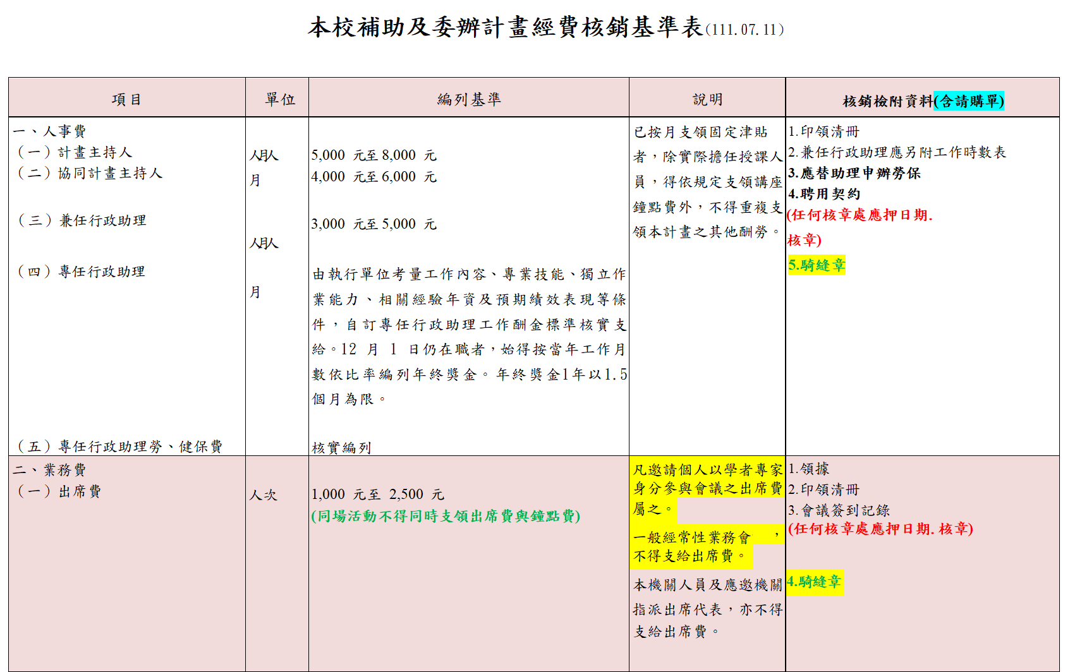
04核銷要點及核銷基準表(2/8)
本校核銷基準表(節錄)-如需使用請至會計室網頁下載

Slide 25
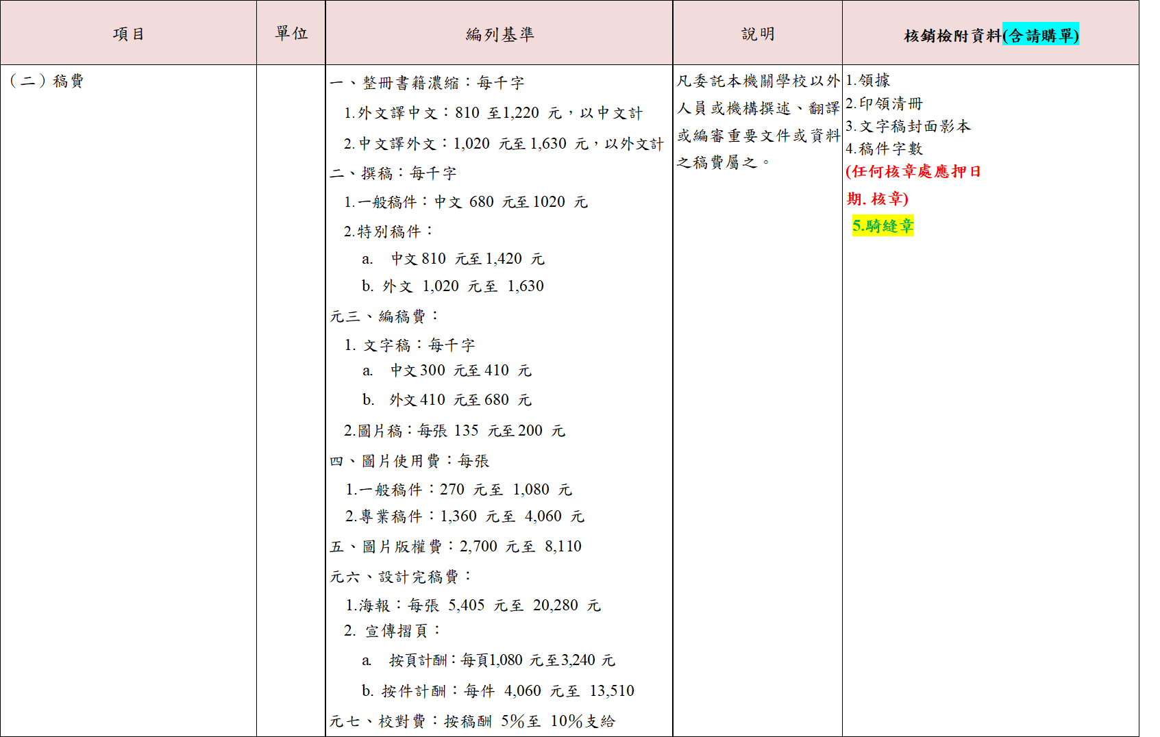
04核銷要點及核銷基準表(3/8)
本校核銷基準表(節錄)-如需使用請至會計室網頁下載

Slide 26
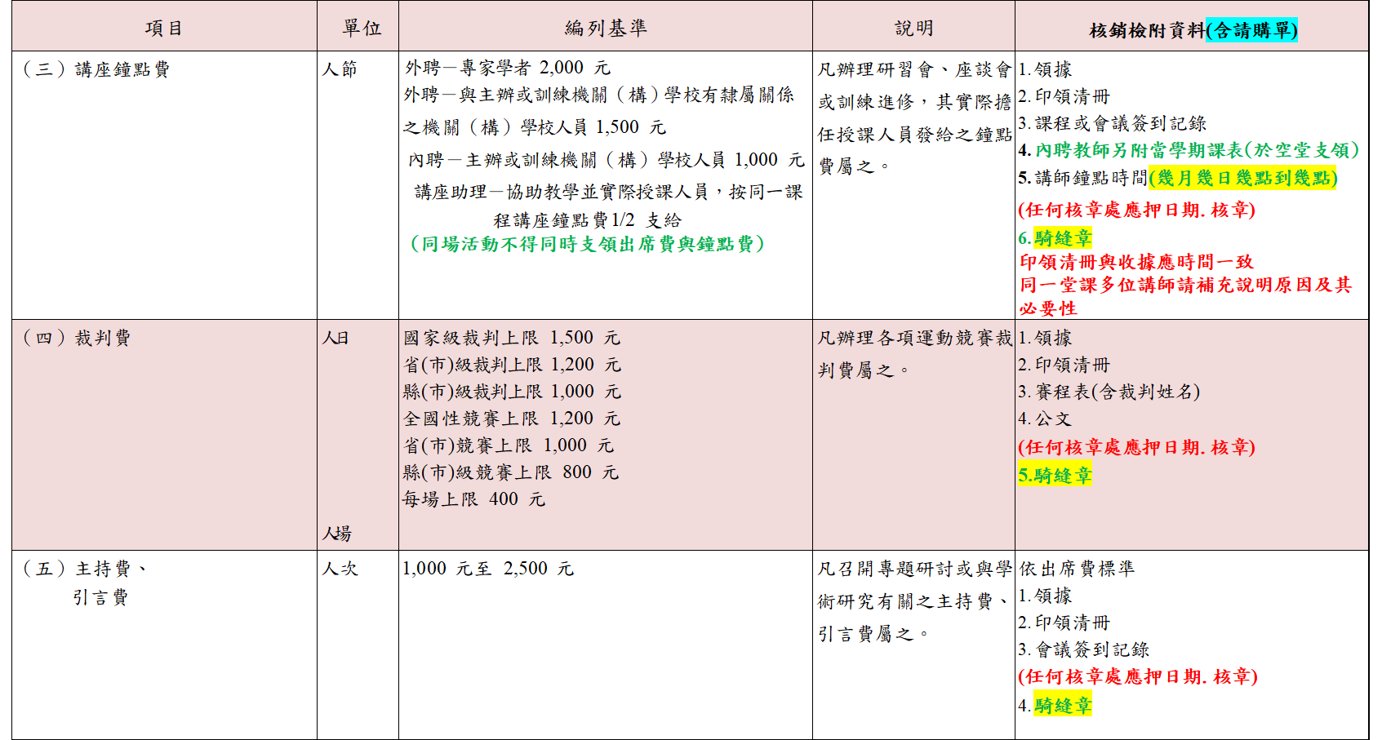
04核銷要點及核銷基準表(4/8)
本校核銷基準表(節錄)-如需使用請至會計室網頁下載

Slide 27
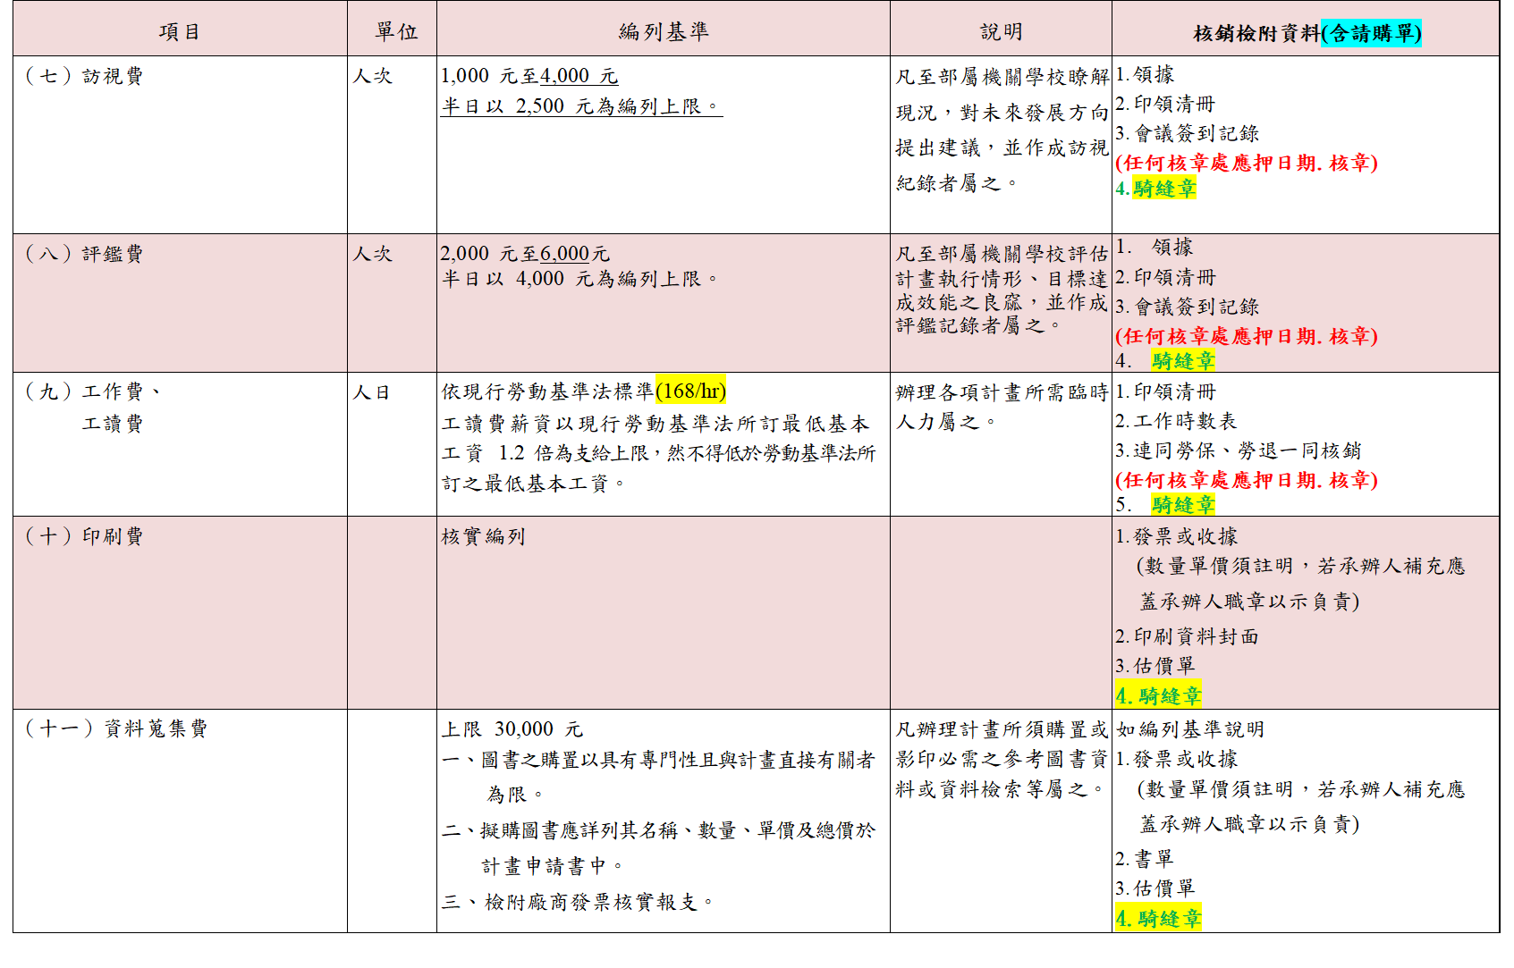
04核銷要點及核銷基準表(5/8)
本校核銷基準表(節錄)-如需使用請至會計室網頁下載

Slide 28
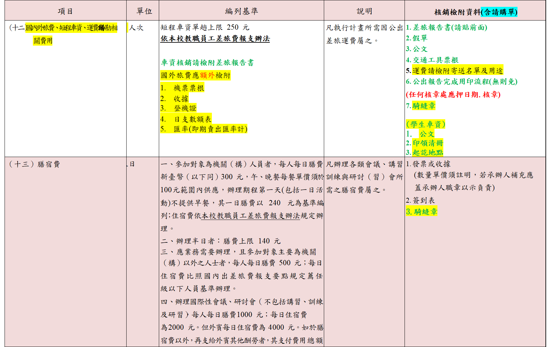
04核銷要點及核銷基準表(6/8)
本校核銷基準表(節錄)-如需使用請至會計室網頁下載

Slide 29
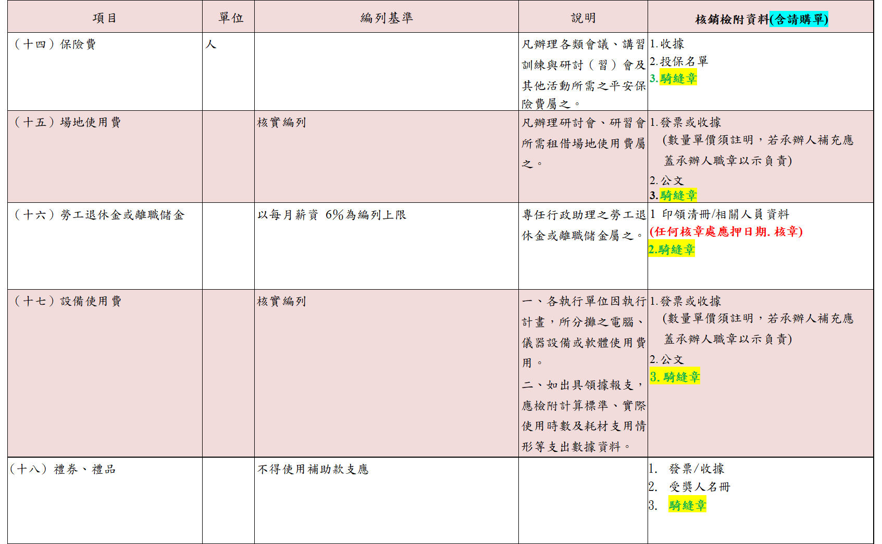
04核銷要點及核銷基準表(7/8)
本校核銷基準表(節錄)-如需使用請至會計室網頁下載

Slide 30
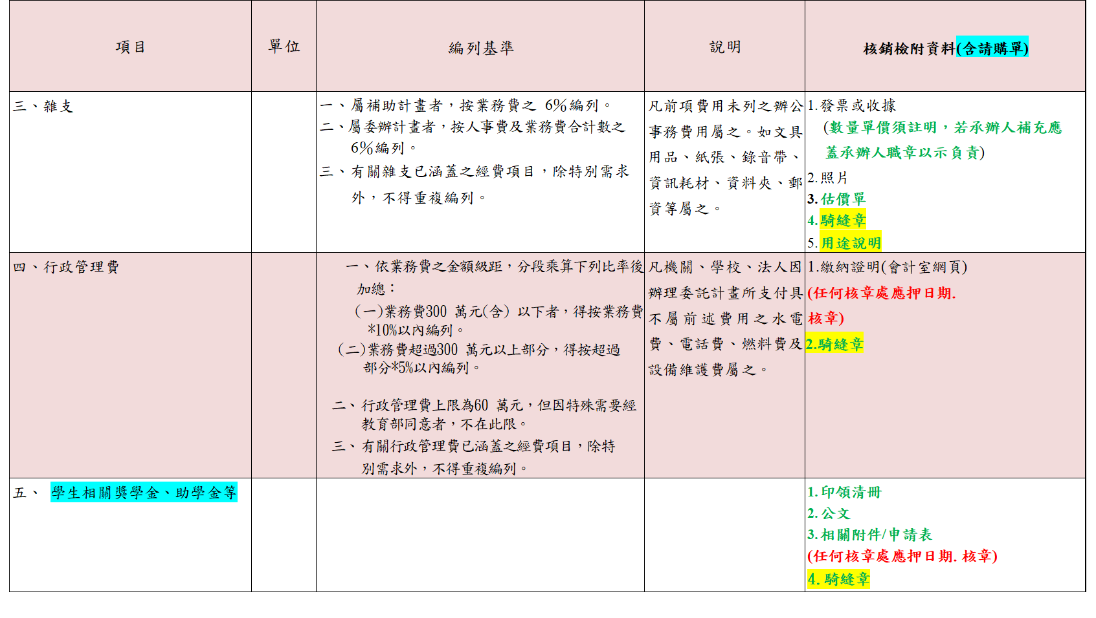
04核銷要點及核銷基準表(8/8)
本校核銷基準表(節錄)-如需使用請至會計室網頁下載

Slide 31

謝謝聆聽~END~
摘錄:
教育部補（捐）助及委辦經費核撥結報作業要點
教育部補助及委辦計畫經費編列基準表(本校基準表引用之)
主計室業務宣導PPT
本報告圖片皆為線上圖片引用

